Slide 1

ОБЩЕСТВЕННАЯ
РАБОТА

Slide 2
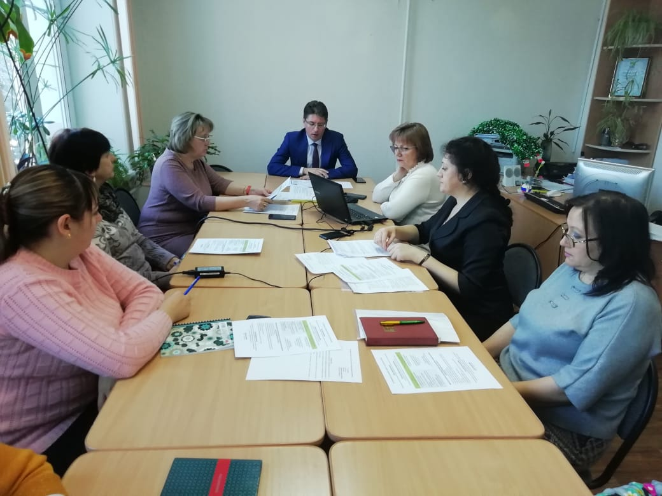
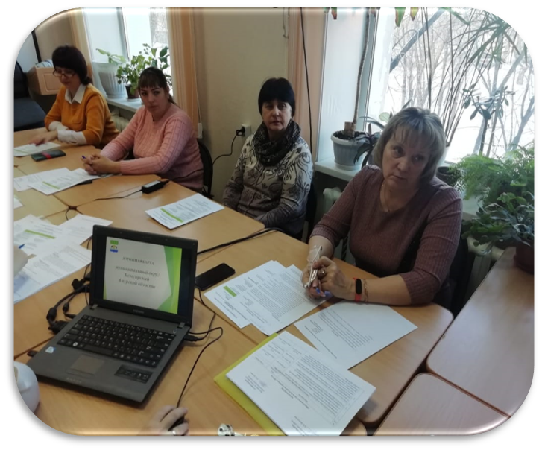
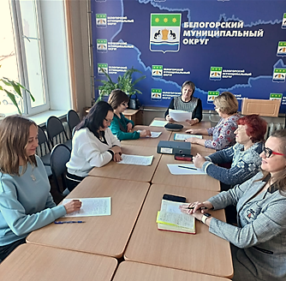
Председатель
окружного Общественного совета
Белогорского муниципального округа
Член Партии ЕДИНАЯ РОССИЯ

Slide 3
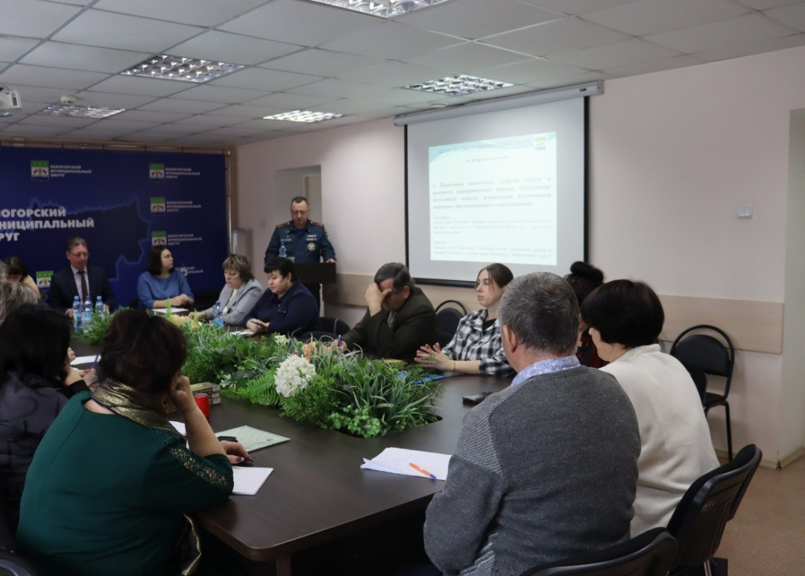
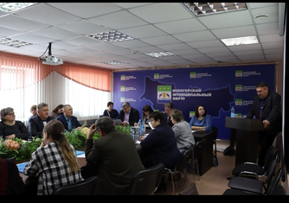
Член Административного совета
Белогорского муниципального округа
Член Партии ЕДИНАЯ РОССИЯ

Slide 4
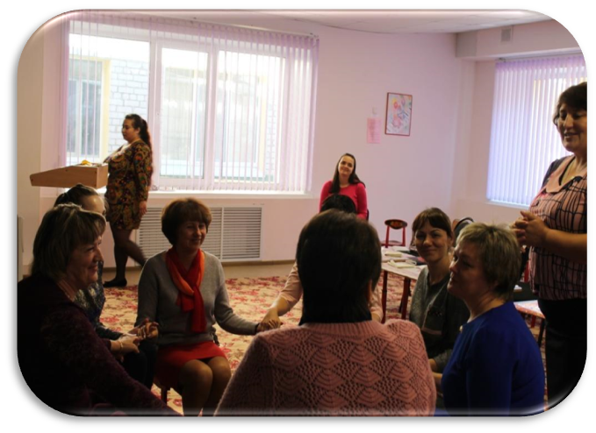
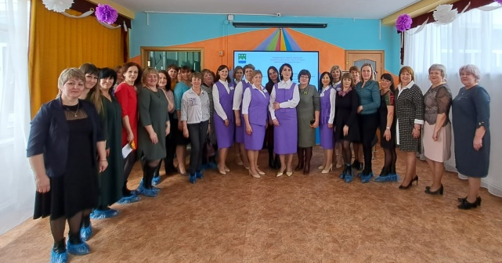
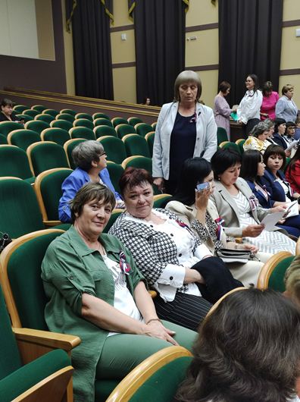
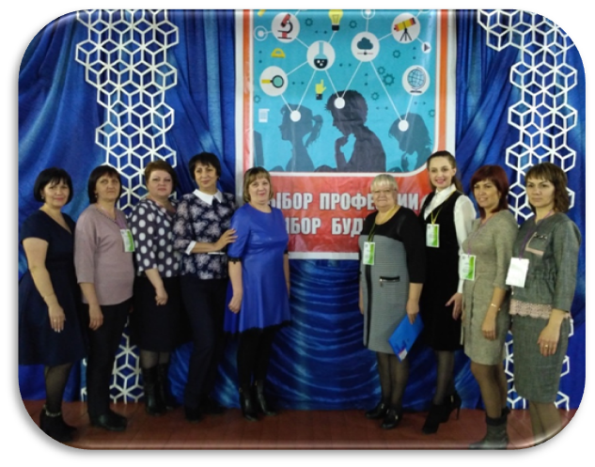
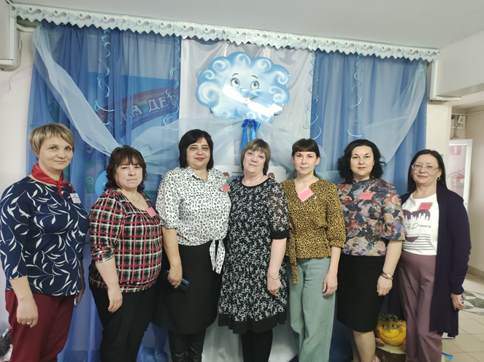
Руководитель методического объединения дошкольного образования
Белогорского муниципального округа
г. Белогорск
Участник областной
Августовской конферен-
ции педагогических
работников
Серышево
г. Благовещенск

Slide 5
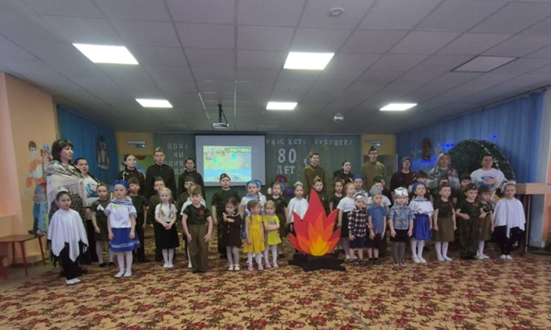
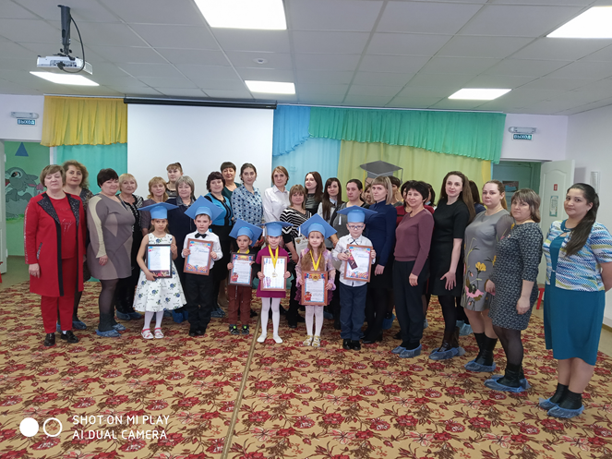
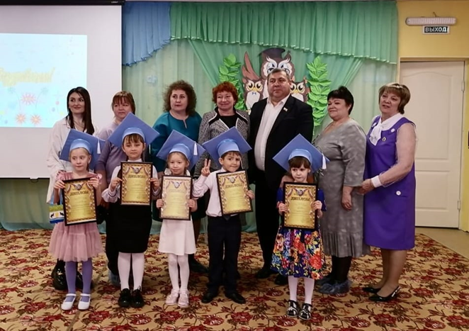
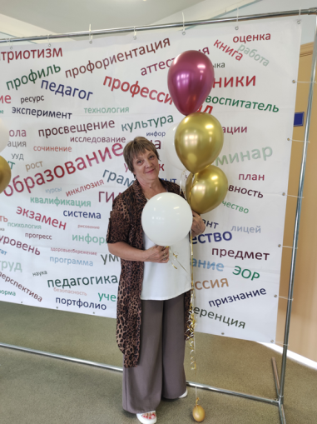
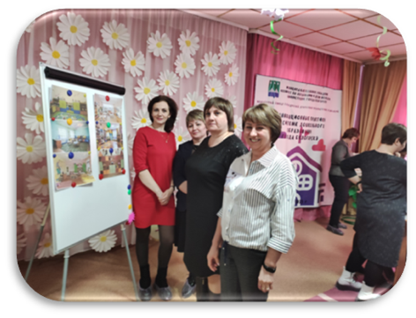
Руководитель проектной деятельности МДОАУ детский сад с. Возжаевки
Руководитель окружного методического
объединения педагогических работников
Белогорского муниципального округ (дошкольное образование)

Slide 6
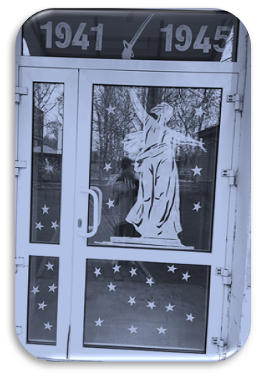
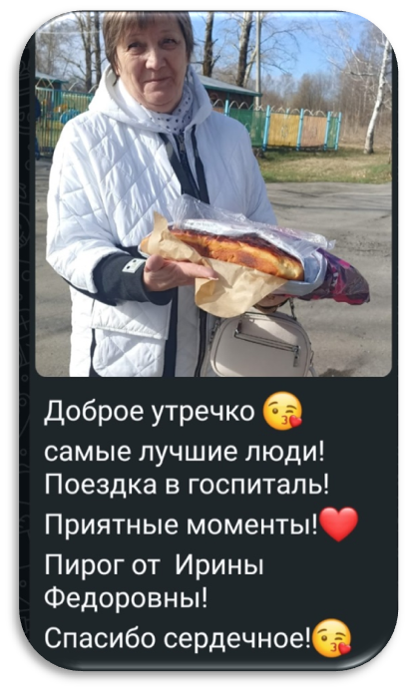
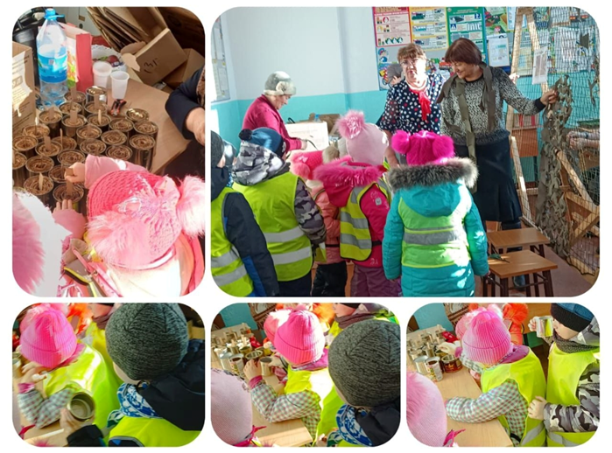
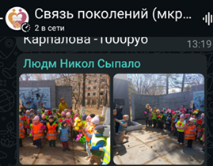
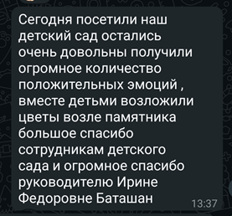
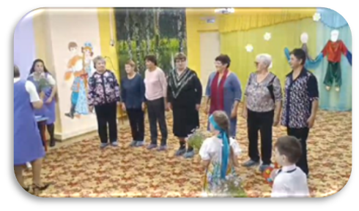
Руководитель волонтерского движения «Маленькие волонтеры»
МДОАУ детский сад с. Возжаевки

Slide 7
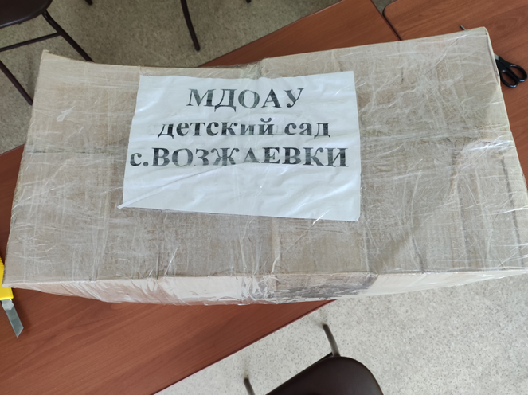
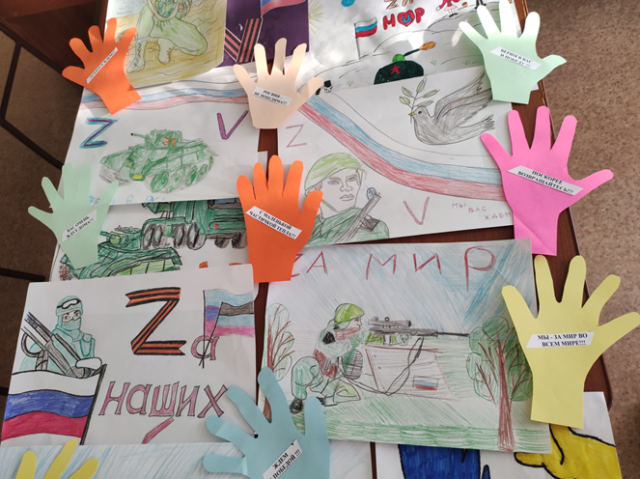
Репортаж ГТРК «Амур» о работе волотнерского движения «Маленькие волонтеры» из Возжаевки вместе с родителями собрали гуманитарную помощь на передовую
При использовании материалов сайта ГТРК "Амур" ссылка на источник обязательна. Источник: https://gtrkamur.ru/news/2025/04/23/449539
https://gtrkamur.ru/news/2025/04/23/449539
Информация о нашем волонтерском движении и постоянной связью с волонтерскими группами «Тыл в помощь» и «Связь поколений»
Имеется обратная связь
В публикациях Телеграм.

Slide 8

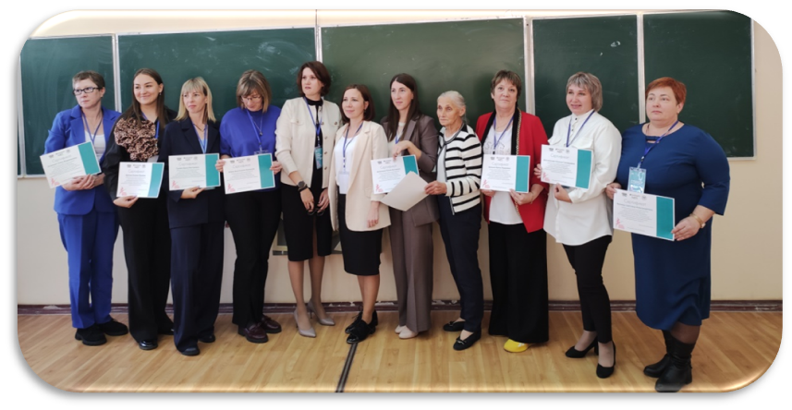
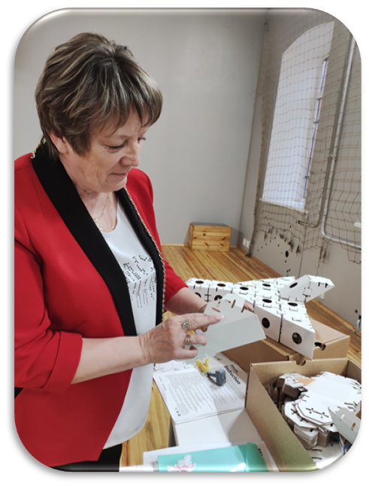
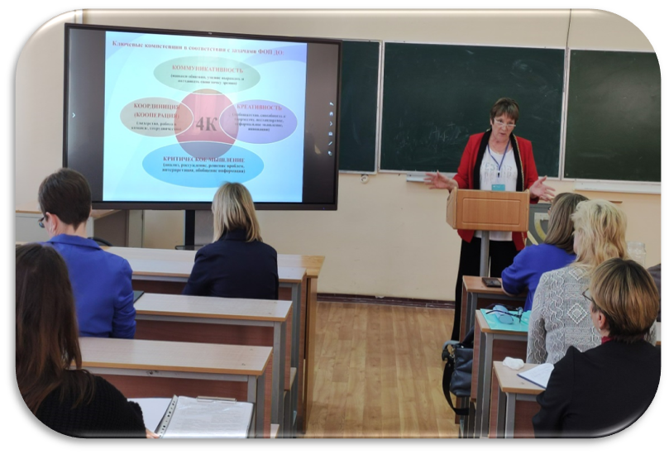
Выступление на межрегиональной научно-
практической конференции г. Благовещенск

Slide 9
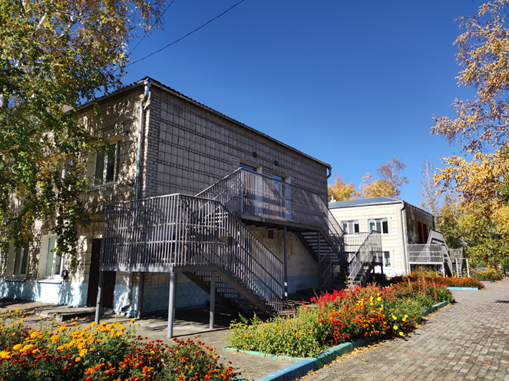
СПАСИБО
ЗА
ВНИМАНИЕ!

